Slide 1


Giới thiệu ứng dụng iCab
TRUNG TÂM CÔNG NGHỆ THÔNG TIN
www.vtvcab.vn
Hà Nội, tháng 03/2017

Slide 2


NỘI DUNG CHÍNH
1
Giới thiệu về iCab
2
Các chức năng trên iCab
3
Quy trình triển khai
4
Giải đáp thắc mắc & ý kiến
TRUNG TÂM CÔNG NGHỆ THÔNG TIN
www.vtvcab.vn

Slide 3
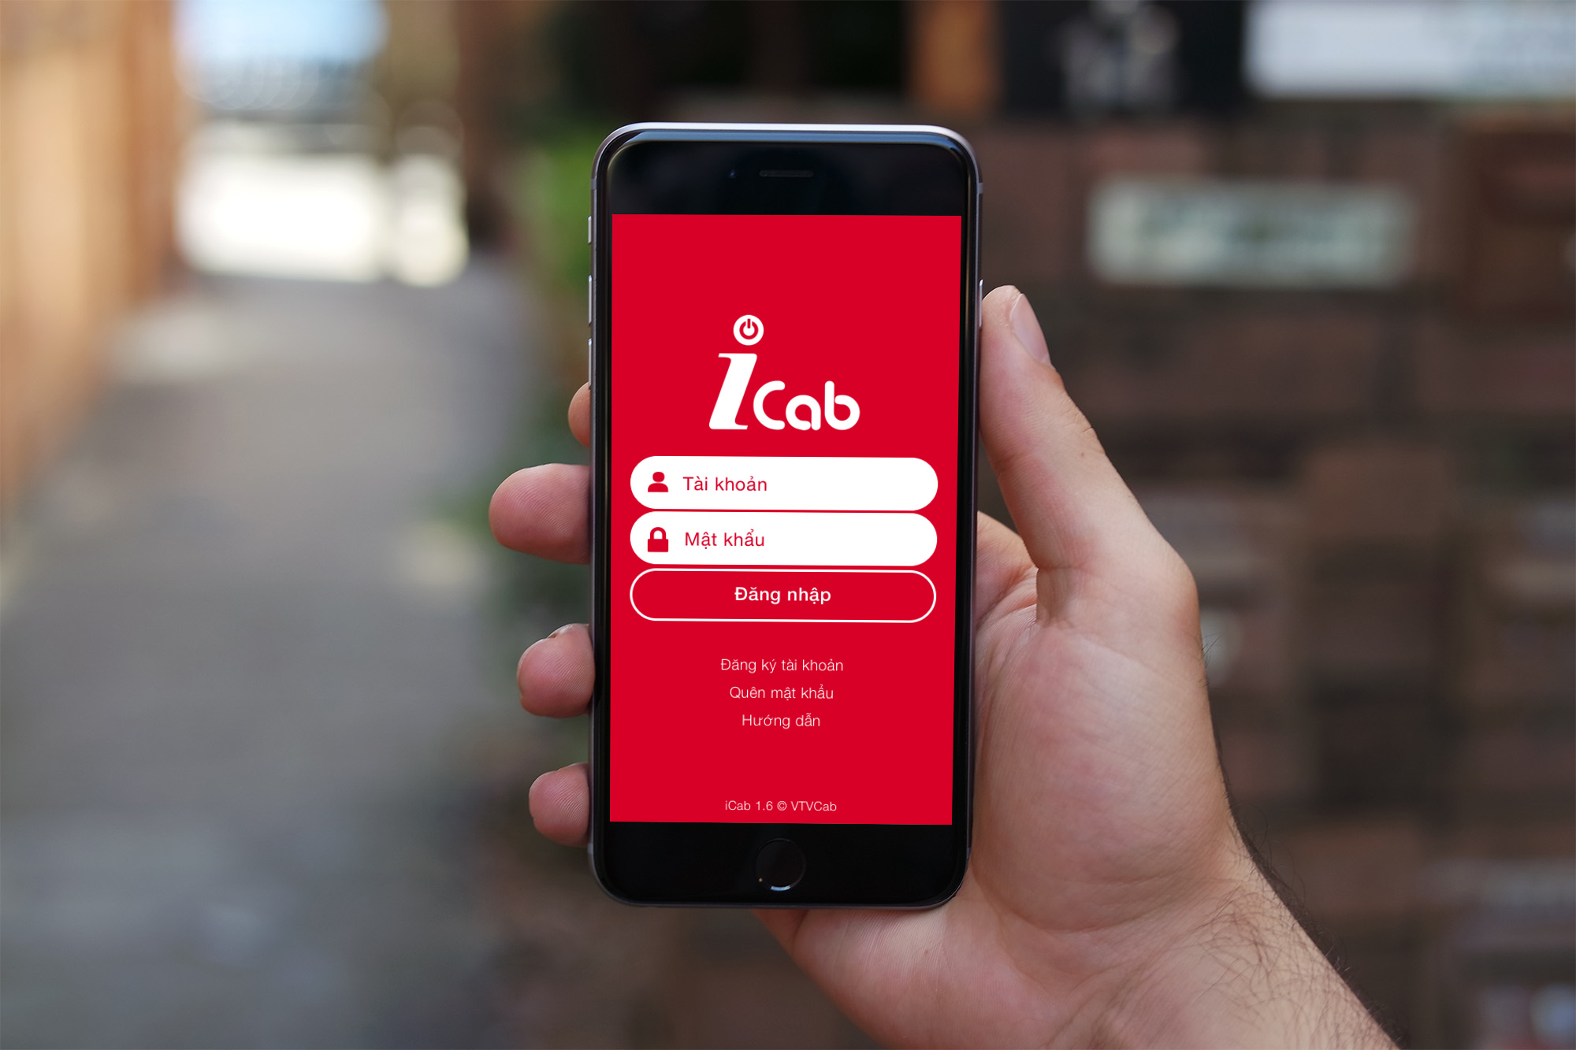
1
Giới thiệu về iCab
TRUNG TÂM CÔNG NGHỆ THÔNG TIN
www.vtvcab.vn

Slide 4
1
Giới thiệu về iCab
+ Logo của ứng dụng
+ Đối tượng sử dụng:
- Kỹ thuật viên lắp đặt, bảo hành
- Người đi thu
- Lãnh đạo
+ Hệ điều hành sử dụng:
- Android
- iOS
TRUNG TÂM CÔNG NGHỆ THÔNG TIN
www.vtvcab.vn

Slide 5
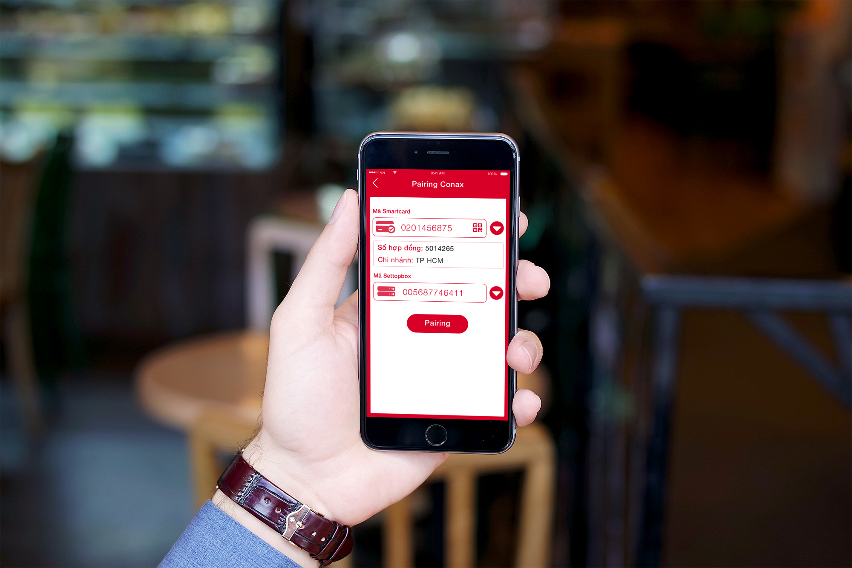

Slide 6

2
Các chức năng trên iCab
Kỹ thuật viên
1. Tra cứu thông tin khách hàng
2. Nghiệm thu yêu cầu bảo hành
3. Nghiệm thu yêu cầu lắp đặt
4. Kích hoạt dịch vụ số SDHD
5. Kích hoạt dịch vụ Internet
6. Các tiện ích: pairing, mở mã
TRUNG TÂM CÔNG NGHỆ THÔNG TIN
www.vtvcab.vn

Slide 7

2
Các chức năng trên iCab
Người đi thu
1. Tra cứu thông tin khách hàng
2. Gạch nợ cho người thu cước
3. Người đi thu tạo yêu cầu dịch vụ
4. Tra cứu doanh thu ngày của người
thu cước
TRUNG TÂM CÔNG NGHỆ THÔNG TIN
www.vtvcab.vn

Slide 8

2
Các chức năng trên iCab
Lãnh đạo
Quản lý công việc của KTV chi nhánh
TRUNG TÂM CÔNG NGHỆ THÔNG TIN
www.vtvcab.vn

Slide 9
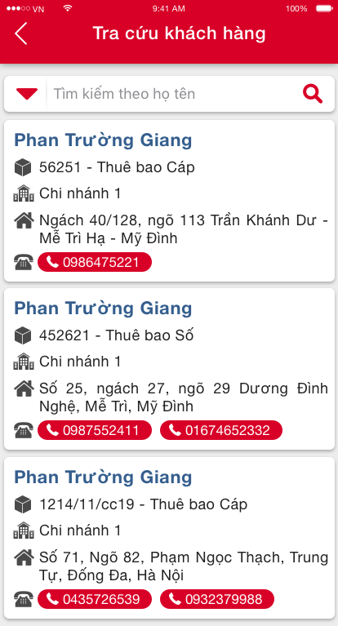
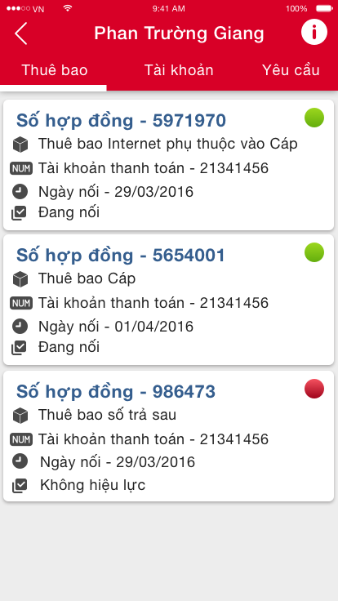
TRUNG TÂM CÔNG NGHỆ THÔNG TIN
www.vtvcab.vn

Slide 10
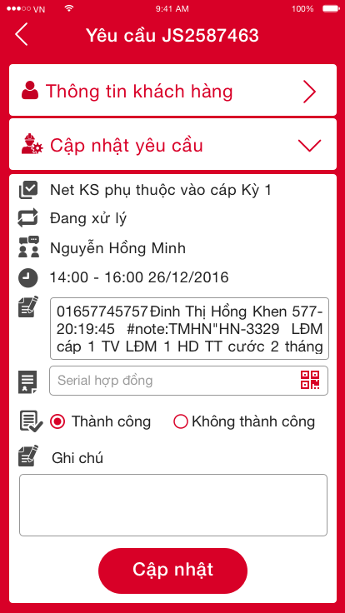
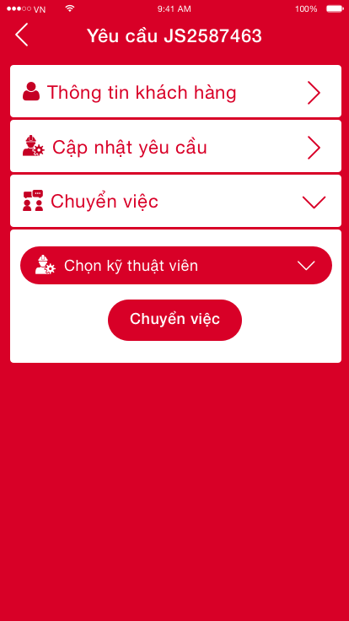
TRUNG TÂM CÔNG NGHỆ THÔNG TIN
www.vtvcab.vn

Slide 11
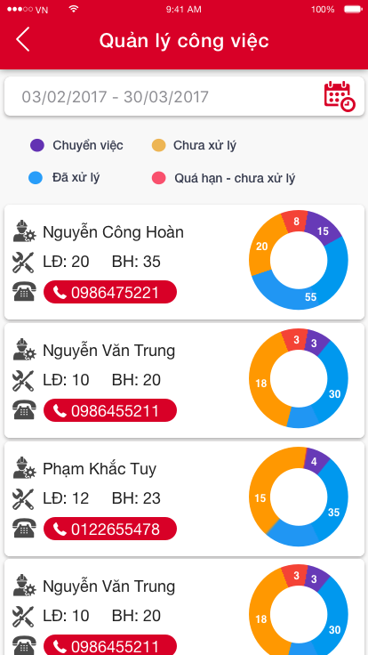
TRUNG TÂM CÔNG NGHỆ THÔNG TIN
www.vtvcab.vn

Slide 12
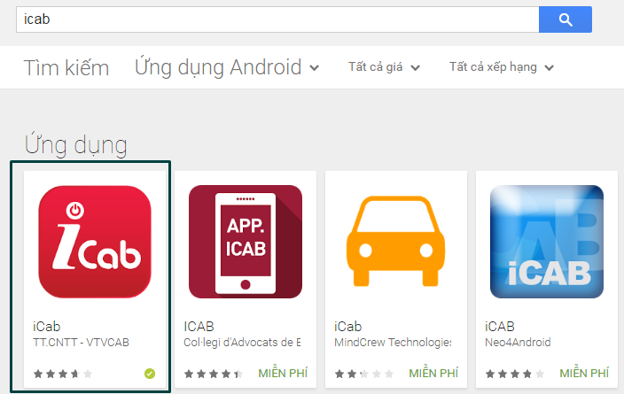
3
Quy trình triển khai
Cài đặt iCab
Hệ điều hành Android: chợ ứng dụng CHPlay
TRUNG TÂM CÔNG NGHỆ THÔNG TIN
www.vtvcab.vn

Slide 13
3
Quy trình triển khai
Cài đặt iCab
Hệ điều hành iOS:
Cung cấp địa chỉ email iCloud đến TT CNTT
Nhận thư mời cài đặt (kiểm tra email)
Thực hiện cài đặt theo hướng dẫn
TRUNG TÂM CÔNG NGHỆ THÔNG TIN
www.vtvcab.vn

Slide 14
3
Quy trình triển khai
2. Đăng ký tài khoản & cấp quyền
Sử dụng tài khoản CRM
Hoặc đăng ký tài khoản mới
Đăng ký số điện thoại với TT CNTT (bộ phận thông tin CN)
Tạo tài khoản trên (bộ phận thông tin CN) http://10.104.22.21:8785/Warranty/Register.aspx
Hoặc tạo trực tiếp trên iCab
Cấp quyền iCab
Bộ phận thông tin CN gửi mail lên TT CNTT
TRUNG TÂM CÔNG NGHỆ THÔNG TIN
www.vtvcab.vn

Slide 15
3
Quy trình triển khai
3. Các hỗ trợ khác
Gửi email: it@vtvcab.vn
Điện thoại: 043.689.3689 bấm 2132 (IP phone)
TRUNG TÂM CÔNG NGHỆ THÔNG TIN
www.vtvcab.vn

Slide 16
4
Giải đáp thắc mắc & ý kiến
Xin cảm ơn!
TRUNG TÂM CÔNG NGHỆ THÔNG TIN
www.vtvcab.vn

